Slide 1
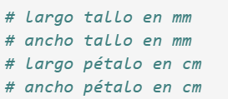
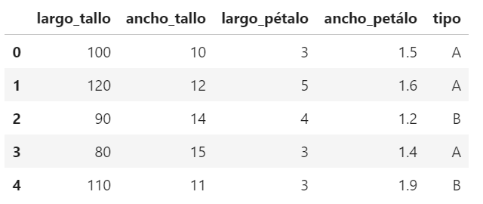
Estandarizar o escalar, ¿por qué?
Supongamos que tenemos un DataFrame con datos de flores. Hay dos tipos de flores: A y B. Una persona mide los tallos y otra los pétalos.
X
y
df
df: es un DataFrame
X: es el trozo de df con las variables de entrada
y: es la columna con la variable de salida
X: variables que puedo medir
y: target (objetivo)
Tomo datos X sabiendo y, quiero aprender la relación entre X e y para que luego, cuando no conozca y pueda predecirlo:
y = función(X)
Pero resulta que los tallos están en mm y los pétalos en cm.

Slide 2
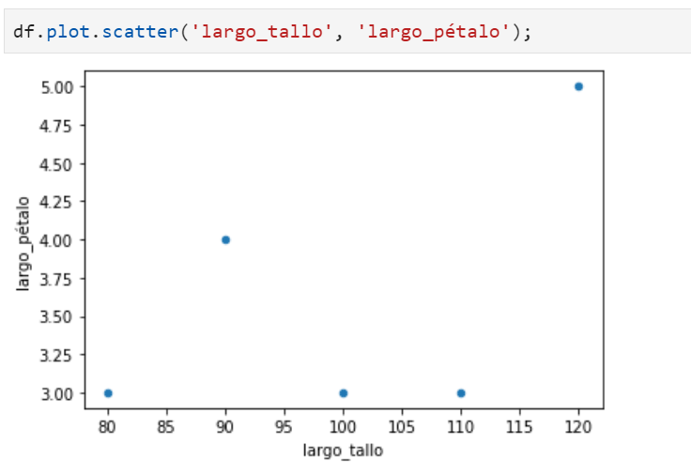
Dependiendo de las unidades de cada columna, los puntos se van a pintar en sitios distintos.
SOLUCIÓN: que TODAS las columnas numéricas tengan LAS MISMAS UNIDADES

Slide 3
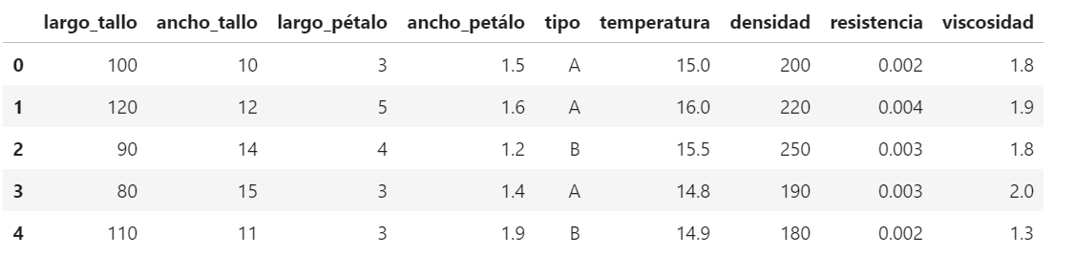
Seguimos. Ahora además incluyo más datos numéricos: la temperatura de la flor, la densidad de su tallo, la resistencia del pétalo y un índice de viscosidad de la savia.
Ahora no puedo igualar la escala en las unidades, porque, ¿cómo puedo comparar distintas unidades entre sí?
Simplemente NO PUEDO.

Slide 4
CONCEPTO MUY IMPORTANTE→ Lo que hago es pensar en el histograma de cada variable. Voy a coger cada columna numérica del DataFrame y aplicarle una transformación REVERSIBLE a toda la columna.
* Estandarizar→ Calculo la media de toda la columna, M. Calculo la desviación típica de toda la columna, S.
Ahora dato por dato, a cada uno le resto M y eso lo divido entre S
¿Qué busco? → Que los datos tengan media cero y desviación unitaria
Media cero → Ahora los datos están alrededor de 0 (positivos y negativos, pero en media valen entre todos cero)
Desviación típica unitaria→ Además de estar alrededor de 0, están cerca de 0 (varianza es 1 que es poco)
Conclusión: tengo datos pegados a 0 por arriba y por abajo
* Escalar→ Calculo el mínimo de toda la columna, Mín. Calculo el máximo de toda la columna, Máx. Calculo el rango de la columna, R = Máx - Mín
Ahora dato por dato, a cada uno le resto Mín y eso lo divido entre R
¿Qué busco? → Que los datos estén entre 0 y 1
Conclusión: tengo datos solo dentro del intervalo [0,1]

Slide 5
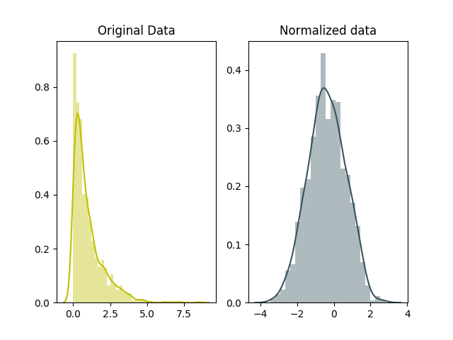
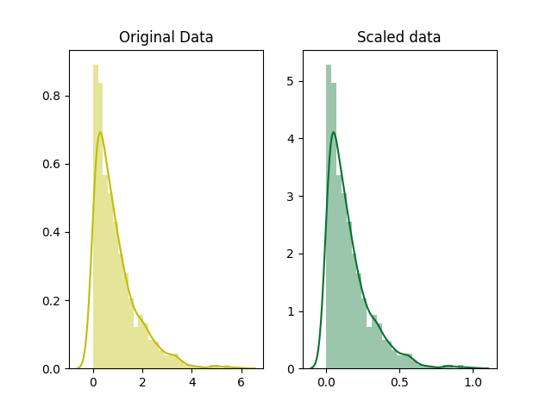
Estandarizar
Escalar

Slide 6
Ventajas:
Son transformaciones REVERSIBLES, puedo volver a los datos originales
Ahora todos los histogramas de todas las columnas tienen los datos
Estandarización→ cerca de 0 (positivos y negativos)
Escalado→ en el intervalo [0,1]
Ventajas:
Puedo “comparar” entre columnas, ahora todos los datos tienen el mismo peso en un algoritmo.
Si no hiciera esto, una columna con números muy grandes “pesaría” mucho más que una con números pequeños y se llevaría el protagonismo aunque no fuese la más importante
La relación interna entre los datos y el tipo de flor se mantiene
Realmente SOLO me hace falta estandarizar o escalar cuando después vaya a utilizar un modelo que se base EN DISTANCIAS (midiendo distancias entre puntos)
Estandarizar o escalar entonces o es NECESARIO (mi algoritmo comparará distancias entre puntos) o NO AFECTA (mi algoritmo no comparará distancias entre puntos), pero no te va a estropear tu modelo si quieres comparar columnas, que es lo más común.
Hay algoritmos que funcionan mejor cuando las distribuciones son Gaussianas. Ojo, estandarizar NO convierte automáticamente los datos en Gaussianos si en origen NO LO SON. Para esto hay transformaciones un poco más complejas que los mueven para ser gaussianos.
Por último, “normalizar” se puede entender como un procesado por FILAS y NO COLUMNAS. Depende de la fuente que consultéis. Es mejor usar siempre las palabras “estandarizar” y “escalar” para las columnas

Slide 7
Y la pregunta: ¿estandarizar o escalar?
Depende de las operaciones que vayamos a realizar después (no hay una regla mágica)
Me interesa más que la media sea cero y la desviación típica sea uno → Estandarizo
Me interesa más no salirme del intervalo [0,1] → Escalo
Caso frecuente: si en la columna origen la distribución es Gaussiana, suelo estandarizar y tener en la columna transformada una Gaussiana de media nula y desviación típica unitaria G(mu=0,sigma=1)

